Slide 1
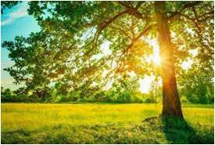
সবাইকে স্বাগত

Slide 2
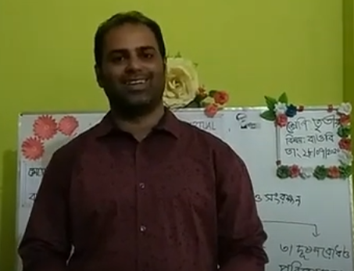
শিক্ষক পরিচিতি
মো. আলমগীর ভূঞা
সহকারী শিক্ষক
বালুয়াকান্দি-১ সপ্রাবি
রায়পুরা-নরসিংদী
ফোন-০১৯১১১১৩১৪০

Slide 3
পাঠ পরিচিতি
শ্রেণিঃ প্রাক-প্রাথমিক
বিষয়ঃ গণিত
পাঠ শিরোনামঃ তুলনা করা
পাঠ্যাংশঃ মোটা-চিকন
তারিখঃ ২৫/১১/২০২০

Slide 4
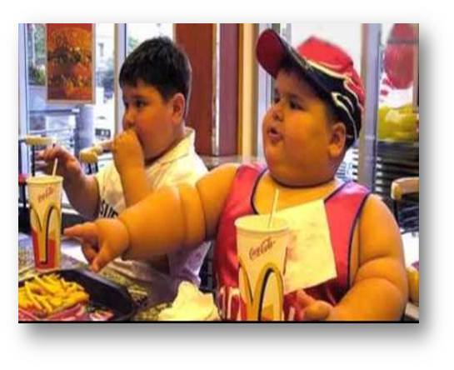
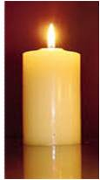
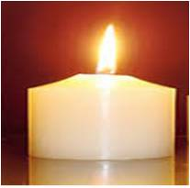
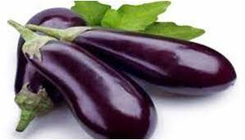
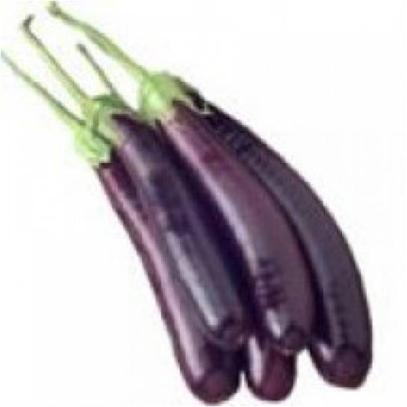
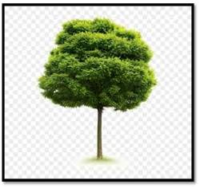
এসো আমরা কিছু ছবি দেখি

Slide 5
ছবিগুলো কি সব একই প্রকারের?
না
তাহলে ছবিগুলোর মধ্যে কী কোন পার্থক্য রয়েছে?
হ্যাঁ
এই পার্থক্যকে আমরা কী বলতে পারি?
তুলনা করা
(মোটা-চিকন)

Slide 6
শিখনফল
* বিভিন্ন জিনিসের মধ্যে তুলনা করতে পারবে।

Slide 7
বাস্তব উপকরণ প্রদর্শন
সহজলভ্য বাস্তব উপকরণ ব্যবহার করে বিভিন্ন জিনিসের মধ্যে মোটা ও চিকন সম্বন্ধে ধারণা দিব।

Slide 8
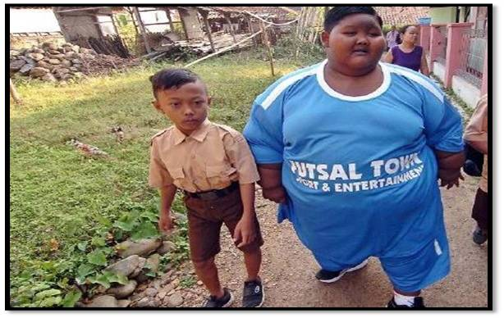
এসো আমরা একটি ছবি দেখি
ছবিটার মধ্যে কে মোটা, কে চিকন?
চিকন
মোটা

Slide 9
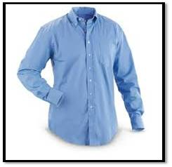
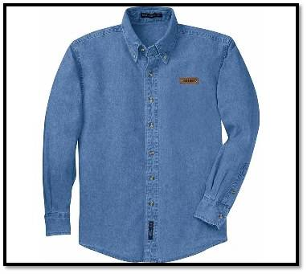
এসো দুটি ছবি দেখি
বলতো দুটি ছবির মধ্যে কোনটি মোটা, কোনটি চিকন?
চিকন
মোটা

Slide 10
এসো আমরা দুটি ছবি দেখি
ছবি দুটি থেকে মোটা-চিকন চিহ্নিত কর
মোটা
চিকন

Slide 11
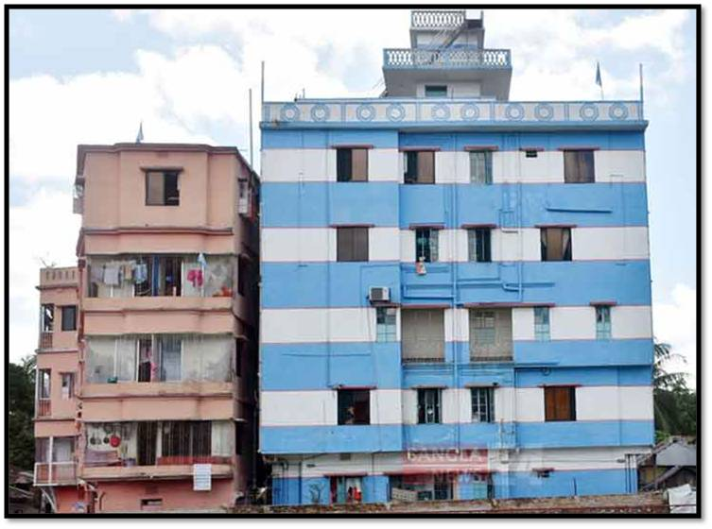
এই ছবিটা দেখ এবং মোটা-চিকন চিহ্নিত কর
চিকন
মোটা

Slide 12
এসো আরও দুটি ছবি দেখি
বলতো এই ছবিতে কোনটি মোটা, কোনটি চিকন?
চিকন
মোটা

Slide 13
বলতো এই ছবিতে কোনটি মোটা-কোনটি চিকন?
চিকন
মোটা

Slide 14
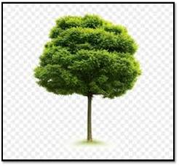
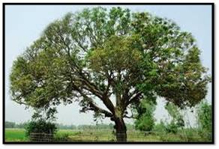
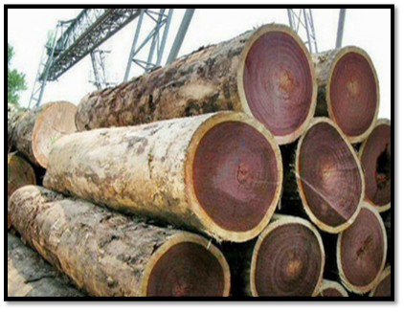
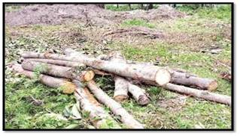
ছবিগুলো থেকে মোটা ও চিকন আলাদা করে সাজাই-
মোটা -
চিকন -

Slide 15
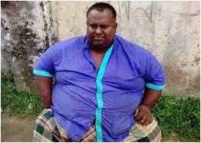
মূল্যায়ন
ছবি দুটির মধ্যে চিকন চিহ্নিত কর
চিকন

Slide 16
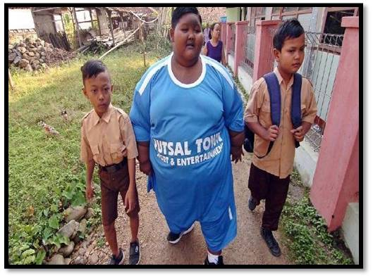
এই ছবিটা থেকে মোটা চিহ্নিত কর

Slide 17
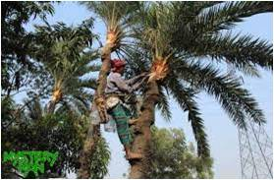
ধন্যবাদ

